Slide 1
CONCEPTOS GENERALES DE EVALUACIÓN EN PSIQUIATRÍA INFANTIL
Dr. Óscar Adrián Carmona Nieto
Residente de psiquiatría – 3er año

Slide 2
¿QUÉ ES SALUD MENTAL?
Salud según OMS:
“Estado de completo bienestar físico, mental, y social, y no solamente la ausencia de trastorno o enfermedad”.
Salud mental:
Estado de bienestar.
Adquisición y reconocimiento de habilidades.
Capacidad de afrontamiento.
Productividad y contribución.
Integrar capacidad de:
Pensar, sentir, interactuar, vivir y disfrutar la vida.

Slide 3
PSIQUIATRÍA INFANTIL
Salud mental
Psiquiatría
Niños y adolescentes
Características ajustadas a nivel de desarrollo

Slide 4
DATOS A NIVEL GLOBAL
Se estima que entre el 10 al 20% de personas entre 10-19 años tienen un trastorno mental.
Problemas más frecuentes:
Lenguaje, síntomas de ansiedad o depresión, consumo de alcohol, intento de suicidio.
Trastornos más frecuentes:
TDAH, trastorno de ansiedad (fobia social), trastornos de la conducta.
Cifras en aumento.

Slide 5
DATOS A NIVEL GLOBAL
El suicidio continua siendo una de las 5 principales causas de muerte en adolescentes.
El trastorno depresivo unipolar y los trastornos de ansiedad son unas de las 5 principales causas de discapacidad (en un período de tiempo).
El trastorno por consumo de alguna sustancia con pico en adolescencia y peores desenlaces.

Slide 6
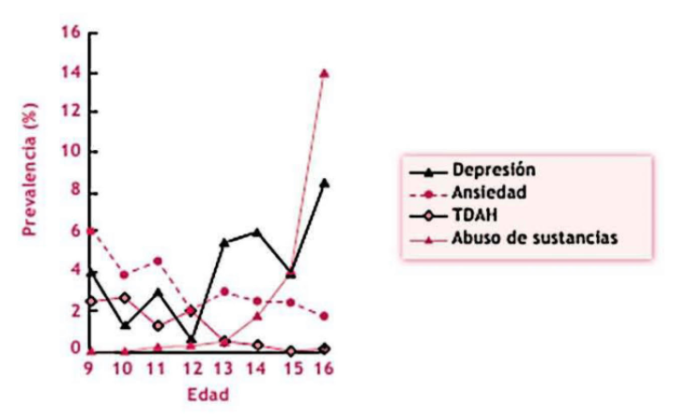
DATOS A NIVEL GLOBAL
Fuente: Ulloa RE, Calle SP, Apiquian R. Epidemiología en Psiquiatría Infantil. In: Gonzalez-Duque LM, Gómez-Hoyos JC, editors. Aspectos Claves: Psiquiatría infantil. 1st ed. CIB fondo Editorial; 2014.

Slide 7
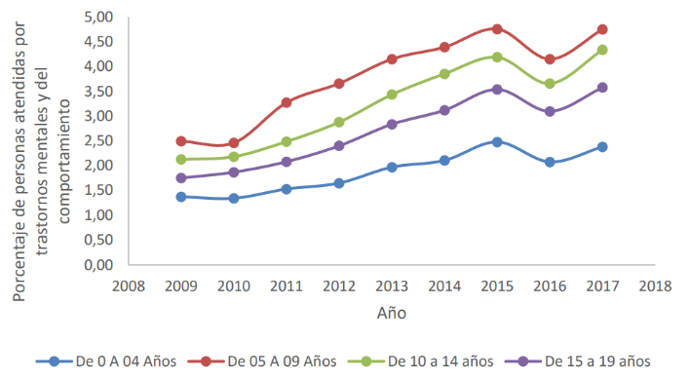
DATOS A NIVEL LOCAL
Fuente: Boletín de salud mental Salud mental en niños, niñas y adolescentes. Octubre 2018

Slide 8
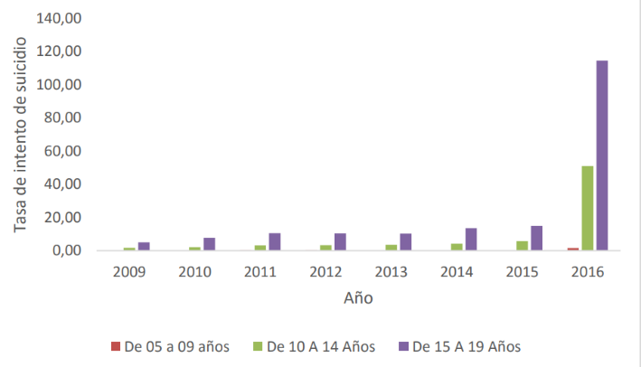
DATOS A NIVEL LOCAL
Fuente: Boletín de salud mental Salud mental en niños, niñas y adolescentes. Octubre 2018

Slide 9
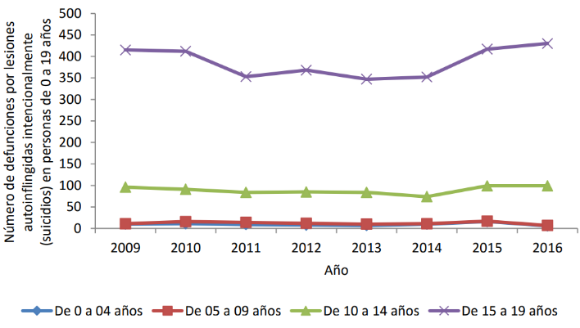
DATOS A NIVEL LOCAL
Fuente: Boletín de salud mental Salud mental en niños, niñas y adolescentes. Octubre 2018

Slide 10
EVALUACIÓN CLÍNICA EN PSIQUIATRÍA INFANTIL
Aspectos generales

Slide 11
¿QUÉ DEBEMOS SABER ANTES?
Los niños y adolescentes no son adultos pequeños:
Características del desarrollo.
“Idioma” distinto.
Rara vez buscan ayuda por sí mismos.
Contribución de padres y adultos al cuadro del niño.
Los niños tienen su propia percepción y es correcto escucharlos.
La evaluación tiene que considerar el contexto:
Familiar, escolar, comunitario y cultural.
Los niños se comportan muy diferente en varios ambientes:
¿Cuáles entornos mejoran o empeoran el problema?

Slide 12
¿QUÉ DEBEMOS SABER ANTES?
Problema
Función familiar
Otros médicos
Profesores
Expectativas con el niño

Slide 13
NIVEL DE DESARROLLO
Expresión de trastornos cambia con la edad.
Conocer desarrollo infantil normal y anormal:
Comprensión de rango de conductas esperables.
Capacidad para reflexionar sobre emociones o sentimientos:
Alteración emocional puede expresarse como inhibición, mutismo, irritabilidad, actitud negativista, etc.
Interacción:
Los niños pequeños pueden desconfiar de otros adultos.
Los adolescentes perciben imposición o juicios.

Slide 14
OBJETIVOS DE LA EVALUACIÓN
Conocer el problema.
Identificar expectativas y preocupaciones.
Evaluar al niño al nivel de su funcionamiento:
Relaciones con otros niños, padres, otros adultos.
Reconocer alteraciones del desarrollo.
Reconocer otros factores de la salud del niño o adolescente.
Considerar informes de terceros.

Slide 15
LA HISTORIA CLÍNICA

Slide 16
HISTORIA CLÍNICA
Datos e identificación:
Padres o cuidadores, grado de escolaridad, datos del colegio.
Motivo de consulta.
Enfermedad actual.
Antecedentes personales:
Datos perinatales, instrumentación del parto, desarrollo neurológico, problemas maternos, dificultades escolares.
Desarrollo psicosexual (adolescentes):
Vida sexual, orientación, conductas de riesgo.
Antecedentes familiares.
Revisión por sistemas:
Funciones, síntomas somáticos.
Dinámica familiar.
Examen físico y mental:
Biotipo, implantación auricular, telecanto, alteraciones visuales o auditivas.

Slide 17
IDENTIFICAR EL MOTIVO DE CONSULTA

Slide 18
EL MOTIVO DE CONSULTA
¿Quién solicitó la valoración y por qué?:
Información sobre el contexto, y expresión del problema.
¿Quién más está preocupado por el niño?:
Información sobre contexto familiar.
¿Por qué ahora?:
Información sobre síntomas previos.
¿Qué otros problemas relacionados se identifican?

Slide 19
EL MOTIVO DE CONSULTA
Externalizantes
Más claros.
Internalizantes
Menos “problemáticos”.
Más difíciles de entender.
Dificultades del comportamiento.
“Ruidosos”.
TDAH, trastornos de conducta.
“Cambios” sutiles en el comportamiento.
Se “sufren” adentro.
Ansiedad, depresión.

Slide 20
MOTIVOS DE CONSULTA
“No deja dar clase”.
“Hace muchas pataletas”.
“Le dan ataques de rabia”.
“No le entra el estudio”.
“Es muy inquieto”.
“Es muy nervioso”.
“Se orina en la cama”.
“Está aislado y se enoja fácil”.
“Está consumiendo”.
“Dejó de comer”.
“No es capaz de dormir”.
“Está diciendo cosas raras”.

Slide 21
ENFERMEDAD ACTUAL
Estableciendo el problema

Slide 22
¿CÓMO HABLAR DEL PROBLEMA?
Conviene hacer la valoración con todos inicialmente.
Evaluar a solas al paciente:
Sexualidad, abuso, maltrato, ideas de suicidio.
Padres tienen conocimiento limitado sobre sentimientos y situaciones fuera de casa.
No se debe presionar si el niño no desea quedarse solo.
Son comunes los desacuerdos entre padres y paciente.

Slide 23
¿QUÉ SE DEBE INDAGAR?
SÍNTOMAS.
IMPACTO.
FACTORES DE RIESGO.
FORTALEZAS.

Slide 24
EL FOCO INICIAL DEBEN SER LOS SÍNTOMAS
¿Ha estado presente desde la infancia temprana?:
Ej: autismo, trastorno del aprendizaje, discapacidad intelectual.
¿Es intermitente o recurrente?:
Ej: síntomas depresivos o maniacos, síntomas de ansiedad.
¿Representa un deterioro de su funcionamiento previo?:
Ej: esquizofrenia, regresiones.
Frecuencia
Intensidad
Duración
Contexto
Evolución

Slide 25
¿CÓMO IMPACTAN ESTOS SÍNTOMAS?
Estas fotos de Autores desconocidos están bajo licencia CC BY-NC-ND
Esta foto de Autor desconocido está bajo licencia CC BY-SA

Slide 26
CONOCER FACTORES DE RIESGO
Genéticos
Del desarrollo
Familiares
Sociales

Slide 27
CONOCER FACTORES DE RIESGO
Historia del desarrollo:
Funciones básicas.
Hitos (CyC).
Aprendizaje y rendimiento escolar.
Forma de relacionarse.
Exposición a situaciones traumáticas.
Antecedentes personales:
Enfermedades asociadas.
Tratamientos previos.
Antecedentes familiares:
Los factores genéticos son los más comunes.
Comportamientos en padres y cuidadores.
Problemas en el ámbito familiar.

Slide 28
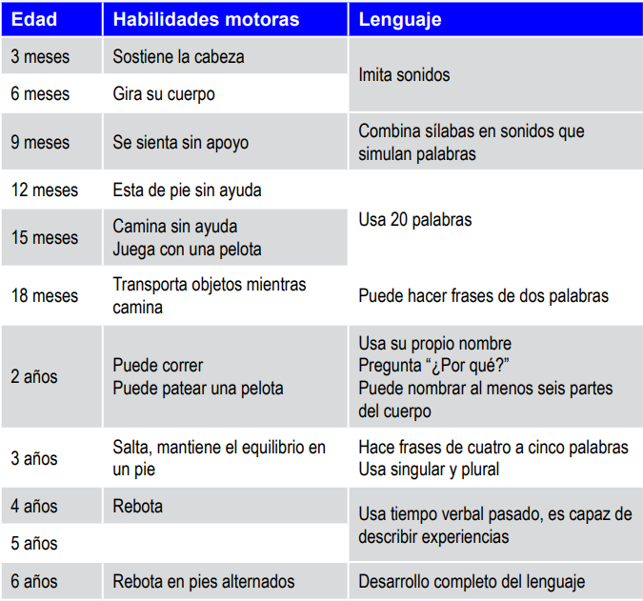
HITOS DEL DESARROLLO

Slide 29
RECONOCER FORTALEZAS
Evitar enfocarse toda la consulta en “el niño problemático”.
Conviene preguntar “qué está bien”.
“Dígame 5 cualidades que tenga el niño”.
Fortalecer autoestima.
Proporciona áreas de compensación o atenuación.

Slide 30
ENTREVISTA INDIVIDUAL
Con niños y adolescentes

Slide 31
ENTREVISTA CON EL NIÑO
Lenguaje claro y sencillo.
Preguntas directas y cerradas (menores de 6 años).
Uso de juego y dibujo (fracaso del diálogo):
Especialmente en menores de 6 años.
Relaja la entrevista y permite acercamiento.
Canal para mejorar fluidez.
Permite calmar a los más hiperactivos.
Se habla con el niño mientras juega para conocerlo.
Observar el comportamiento en el consultorio:
Algunos niños se inhiben al inicio.

Slide 32
ENTREVISTA CON EL ADOLESCENTE
Evitar percepción de alianza con padres.
Preocupación de ser percibidos como débiles.
Aclarar confidencialidad:
Limitaciones: riesgo de seguridad a paciente u otros.
Explicarla al comienzo.

Slide 33
ÁREAS DE INTERÉS EN LA EVALUACIÓN
Conducta disocial o delictiva
¿Has hecho algo que ahora al mirar atrás fue peligroso?
Identidad y actividad sexual
¿Has tenido sentimientos románticos hacia alguien?
Consumo de alcohol y sustancias
Exposición, contexto, motivo.
Ideación suicida y autolesiones
¿Sientes la necesidad de hacerte daño?

Slide 34
EXAMEN FÍSICO Y EXAMEN MENTAL

Slide 35
EXAMEN DEL ESTADO MENTAL
Apariencia física:
A los más pequeños los visten los padres.
Forma de relacionarse con evaluador y padres.
Afecto (estado de ánimo):
A veces a través del comportamiento.
Conducta psicomotora.
Pensamiento:
Ideas de muerte o suicidio (antes de los 9 años es pobre el concepto de muerte).
Diferencias fantasías o pensamiento mágico < 6 años.
Lenguaje.
Atención y concentración:
Muy relevante en niños y adolescentes.
Lecto-escritura.
Memoria.
Orientación:
En los más pequeños no hay interés.
Juicio.

Slide 36
EXAMEN FÍSICO BÁSICO
Talla y peso.
Circunferencia craneal.
Signos vitales.
Revisión de piel:
Estigmas o marcas.
Examen neurológico básico:
Postura y marcha.
Tono, fuerza, reflejos.
Movimientos anormales.

Slide 37
EXÁMENES DE LABORATORIO
Exámenes de sangre:
Descartar anemia, deficiencias nutricionales.
Exámenes de orina:
Drogas o PIE.
Electrocardiograma:
Trastorno de pánico.
Examen auditivo y visual.
¿Evaluación neuropsicológica?:
Dificultades en el aprendizaje.
Sospecha de discapacidad intelectual.
Evaluación de la inteligencia.

Slide 38
ABORDAR EL DIAGNÓSTICO

Slide 39
ABORDAR EL DIAGNÓSTICO
Información obtenida hasta el momento:
Motivo de consulta.
Malestar.
Desde hace cuánto.
Cómo interrumpe vida cotidiana.
Cómo ha sido el desarrollo.
Qué dificultades alrededor.
Proponer una teoría sobre la causa:
Impresión diagnóstica.
El objetivo es establecer una intervención.
El diagnóstico puede ser temporal.

Slide 40
MANTENER EL OBJETIVO INICIAL
Describir cuál es el problema o qué es lo inusual:
No afanarse por un diagnóstico.
Identificar el patrón de los síntomas.
Qué factores del entorno se deben intervenir:
¿El problema mental está en algún cuidador?
A veces es necesaria más de una evaluación para tener claridad.
Recordar síntomas somáticos o efectos secundarios de drogas ilícitas.
Considerar posibilidad de trastornos facticios o compartidos.

Slide 41
RECORDAR
Los criterios de las clasificaciones son un apoyo.
Comprender el problema y el impacto tiene más beneficio terapéutico:
¿Alteración propia del nivel del desarrollo?
¿Alteración sugestiva de trastorno mental?:
Remisión a psiquiatría.
Las clasificaciones están casi siempre basadas en estudios con adultos.
Siempre pensar en caballos y no en cebras:
TDAH, trastornos de la conducta, trastorno de ansiedad, trastorno depresivo.

Slide 42
BIBLIOGRAFÍA
Lempp T, de Lange D, Radeloff D, Bachmann C. La evaluación clínica de niños, adolescentes y sus familias (Irarrázaval M, Martin A, Prieto-Tagle F, Llanes C. trad.). En Rey JM (ed), Manual de Salud Mental Infantil y Adolescente de la IACAPAP. Ginebra: Asociación Internacional de Psiquiatría del Niño y el Adolescente y Profesiones Afines 2018.
Ulloa RE, Calle SP, Apiquian R. Epidemiología en Psiquiatría Infantil. In: Gonzalez-Duque LM, Gómez-Hoyos JC, editors. Aspectos Claves: Psiquiatría infantil. 1st ed. CIB fondo Editorial; 2014.
Quimbay HD, Vásquez RA. Evaluación en psiquiatría infantil y del adolescente. In: Gonzalez-Duque LM, Gómez-Hoyos JC, editors. Aspectos Claves: Psiquiatría infantil. 1st ed. CIB fondo Editorial; 2014.
World Health Organization. Adolescent health epidemiology [Internet]. Maternal, newborn, child and adolescent health. 2014 [cited 2021 Mar 19]. Available from: https://www.who.int/maternal_child_adolescent/epidemiology/adolescence/en/
MINSALUD. Boletín de salud mental: Salud mental en niños, niñas y adolescentes [Internet]. Bogotá; 2018. Available from: https://www.minsalud.gov.co/sites/rid/Lists/BibliotecaDigital/RIDE/VS/PP/ENT/boletin-4-salud-mental-nna-2017.pdf

